Slide 1
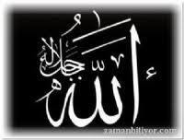
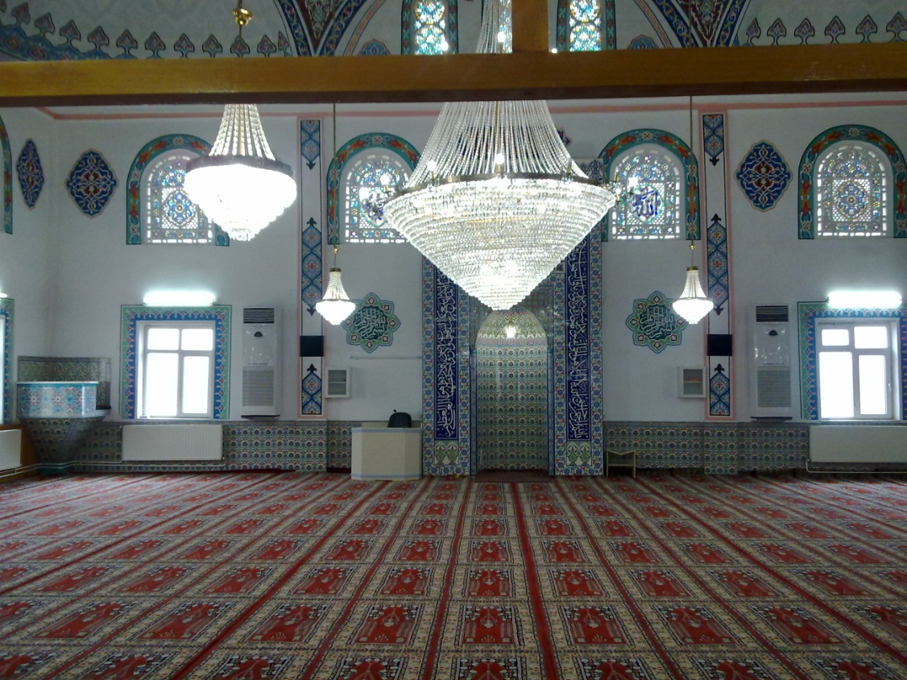
ALLAH'A İMAN
HÜSEYİN EROL
AFYONKARAHİSAR MEVLANA CAMİİ İMAM HATİB-İ
Notes:
HÜSEYİN EROL
AFYONKARAHİSAR MEVLANA CAMİİ İMAM HATİB-İ

Slide 2
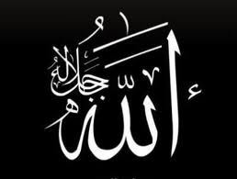
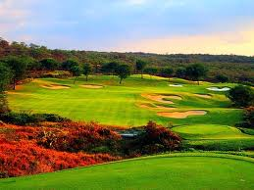
فَأَقِمْ وَجْهَكَ لِلدِّين حَنِيفاً فِطْرَةَ اللَّهِ الَّتِي فَطَرَ النَّاسَ عَلَيْهَالإ تَبْدِيلَ لِخَلْقِ اللَّهِ َ ذَلِكَ الدِّينُ الْقَيِّمُ وَلَكِنَّ أَكْثَرَ النَّاسِ لإ يَعْلَمُونَ
“Hakka yönelen bir kimse olarak yüzünü dine çevir. Allah’ın insanları üzerinde yarattığı fıtrata sımsıkı tutun. Allah’ın yaratmasında hiçbir değiştirme yoktur. İşte bu dosdoğru dindir. Fakat insanların çoğu bilmezler.”
Rum, 30/30

Slide 3
إِنَّ الدِّينَ عِندَ اللّهِ الإِسْلاَم
Şüphesiz Allah katında din İslam’dır.
Al-i İmran, 3/19

Slide 4
ﻻ يُؤْمِنُ اَحَدُكُمْ حتَّى يُحِبَّ ﻷخيهِ ما يُحِبَّ لِنَفْسِهِ .
Sizden biri, kendi için sevdiğini kardeşi için de sevmedikçe gerçek imana eremez
المسلِمُ مَنْ سَلِمَ الْمُسْلِمُونَ مِنْ لِسَانِهِ وَيَدِهِ، وَالْمُؤمِنُ مَنْ أمِنهُ الناسُ على دمائهم وأمْوَالِهِمْ.
"Müslüman, diğer Müslümanların elinden ve dilinden zarar görmediği kimsedir. Mü'min de, halkın, can ve mallarını kendisine karşı emniyette bildikleri kimsedir."
Buhârî, İmân, 4, 5, (I, 8-9);

Slide 5
Yaratılışımızın gayesi, Yüce Allah’ı tanımak ve O’na kulluk etmektir. İman, hem dünya, hem de ahiret saadetini sağlayan en değerli manevi sermayemizdir. Sahip olduğumuz imanın en önemli özelliği ise, kalbin derinliklerine nüfuz etmesi ve vicdanların onunla huzur bulmasıdır.
İman bu özelliği ile şirkin ve putperestliğin kirlettiği kalplere yeniden hayat vermiş, sahabe örneğinde olduğu gibi, mensuplarını cehalet ve vahşetten kurtarmış, sevgi, saygı ve adaletin oluşturduğu İslam medeniyetinin zirvesine yükseltmiştir.

Slide 6
Allah'a Niçin ve Nasıl İnanırız
İmanın altı şartından birincisi Allah'a inanmaktır. Akıl sahibi olan ve erginlik çağına gelen her insanın ilk ve en önemli görevi, Allah'ın varlığına ve birliğine inanmaktır.
Çevremize baktığımız zaman, hiçbir şeyin kendiliğinden olmadığını görürüz. Güzel bir sanat eseri, bunu yapan bir sanatkârının bulunduğunu gösterir. Meselâ; kullandığımız saati yapan bir sanatkâr, oturduğumuz binayı yapan bir usta yok mudur? Şüphesiz ki vardır. Bunların kendiliğinden meydana geldiğini akıl kabul eder mi? Elbette etmez.

Slide 7
Öyle ise; çok ince bir plâna göre kurulan ve mükemmel bir düzen içinde işleyen uçsuz bucaksız kâinatı ve en güzel sanat eseri olan insanı da bir yaratan vardır. İşte bu yaratıcı, sonsuz güç ve kudret sahibi olan "Allah"tır. Evren, Allah'ın varlığını; evrende görülen ahenk ve mükemmel düzen de Allah'ın birliğini göstermektedir.
O halde, ilk görevimiz, bizi yaratan ve yaşatan Allah'a inanmak, O'na gönülden bağlanmaktır.
Özde, sözde, dilde, seste Allah bir!
Yer ettikçe can kafeste Allah bir!
Böyle geldik böyle gitmek dileriz
İlk nefeste son nefeste Allah bir.

Slide 8
Biz Allah'a Şöyle İnanırız
Allah vardır ve birdir. Ondan başka tanrı yoktur.
Varlığının başlangıcı ve sonu yoktur. O, her zaman vardı, sonsuza kadar da var olacaktır.
Allah varlıklardan hiçbirine benzemez. O'nun eşi ve benzeri yoktur. Varlığı kendindendir. Hiçbir şeye muhtaç değildir.
Her şey O'na muhtaçtır.
Allah diridir, her şeyi bilir, her şeyi işitir ve her şeyi görür. Kalbimizden geçenleri de bilmektedir.
Allah irade sahibidir, diler ve dilediğini yapar. Onun kudreti sonsuzdur, her şeye gücü yeter.
Allah yaratıcıdır, dilediğini yoktan var eder, dilediğini de yok eder. Evrende ne varsa hepsini O yaratmıştır.

Slide 9
Allah harflere ve sese gerek olmadan söyler. Sözünü Peygamberlerine duyurmuş, emir ve yasaklarını bildirmiştir. Yüce Kitabımız Kur'an-ı Kerim Allah'ın sözüdür.
Allah, merhameti sonsuz, bağışlaması bol Yüce bir varlıktır. Bize hayat veren, sayılamıyacak kadar nimetler bahşeden O'dur.
O, bizi yarattıktan sonra da yalnız bırakmamış, peygamberler göndererek dünyada ve ahirette mutlu olmanın nurlu yolunu göstermiştir.
Allah'a böyle doğru olarak inanan ve ona gönülden bağlanan insan, varlıklar arasındaki şerefli yerini almış, gerçek değerini kazanmış olur. Bu inanç, insanın kalbini her türlü kötü düşüncelerden temizler, iyi düşünce ve güzel huylarla süsler.

Slide 10
İnsan, hiç kimsenin görmediği yerlerde bile ahlâka aykırı davranışlardan sakınır. Çünkü, Allah'ın her şeyi gördüğüne ve bildiğine inanır. Allah'a iman, her türlü iyiliğin kaynağıdır.
Tevhid İnancı
İslâmın temeli, tevhid inacıdır. Tevhid, Allah'ın birliği demektir.
Kur'an-ı Kerim'de bu konu şöyle açıklanmıştır:
«Sizin Tanrınız, tek bir Tanrıdır. Ondan başka tanrı yoktur.» (3)
Evet Allah birdir, O'ndan başka tanrı yoktur. O, eşi, benzeri ve ortağı olmayan tek varlıktır. Doğmamış ve doğurmamıştır.

Slide 11
Gördüğümüz ve göremediğimiz bütün varlıkları yaratan, yoktan var eden Allah'tır. O, yaratıcı olarak da tek'dir. O'ndan başka yaratıcı yoktur. Allah, hiçbir kusur ve eksikliği bulunmayan, en üstün niteliklere sahip olan çok Yüce bir varlıktır. İbadet yalnız O'na yapılır. O'ndan başkasına ibadet edilmez.
Tevhid (Allah'ın birliği) inancı ihlâs sûresinde şöyle açıklanmıştır:
«Deki o Allah birdir.
Allah Sameddir. (Kimseye muhtaç değildir, her şey O'na muhtaçtır.)
O, doğurmamış ve doğurulmamıştır.
Hiçbir şey O'na denk değildir.» (4)

Slide 12
Allah'ın birliği inancı, kalbleri aynı amaç etrafında birleştiren, müslümanlar arasında birlik ve beraberliği sağlayan önemli bir güçtür.
Allah Sevgisi
Allah, bize görmek için gözler, işitmek için kulaklar, konuşan dil, çeşitli işler yapabilen eller ve yürüyen ayaklar vermiş; bizi akıl ve zekâ ile donatarak, varlıklar arasında çok üstün bir durumda yaratmıştır.
Sağlık ve mutluluk içinde yaşayabilmemiz için yeryüzünü çeşitli nimetlerle donatmış, teneffüs ettiğimiz havadan içtiğimiz suya kadar her türlü ihtiyacımız karşılanmıştır.

Slide 13
Yüce Allah şöyle buyuruyor:
"Allah'ın nimetini sayacak olsanız bitiremezsiniz." (5)
İnsan, kendisine iyilik edenleri sever. Öyle ise, en çok sevmemiz gereken varlık, Allah'tır. Çünkü O'nun bize olan iyilikleri sayılamayacak kadar çoktur. Biz de Allah'ımızı çok sevmeliyiz. Sevgi, sadece sözle olmaz. İnsan, sevdiğine saygı gösterir, sevdiğinin hoşlanmayacağı bir şeyi yapmaz. Allah sevgisi, O'nun mübarek adını saygı ile anmak, bize emrettiği ibadet görevlerini seve-seve yapmak ve yasak ettiği şeylerden sakınmakla olur.
Böyle yaparsak, Allah da bizi sever ve dünyadaki nimetlerden çok daha fazlasını bize ahirette verir.
Bir insan için en büyük mutluluk, Allah'ın sevdiği kişilerden olmaktır.

Slide 14
ALLAH
Yeri, göğü yaratan,
Ağaçları donatan,
Çiçekleri açtıran,
Bir Allah'tır, bir Allah!
Doyuran her hayvanı,
Yaşatan her insanı,
Koruyan şu vatanı,
Bir Allah'tır, bir Allah!
Allah her yerde hâzır;
Ne yaparsam O görür;
Ne söylersem işitir;
Var'dır, Bir'dir, Büyük'tür.
Ben Allah'ı severim,
Her sözünü dinlerim.
Sabri Cemil YALKUT

Slide 15
Gerçek İman Sahibi Bir Genç...
Hazreti Ömer, halifeliği zamanında sütçülerin süte su katmasını yasaklamış ve bu emrini her tarafa duyurmuştu. Şehrin asayişini kontrol etmek için bir gece Medine'de dolaşırken yoruldu ve biraz dinlenmek üzere bir evin duvarına yaslandı. Evin içinde anne ile kızı arasında geçen şu konuşmayı duydu:
Anne:
- Haydi kızım: kalk da sütlere biraz su katıver.
Kız:
- Halifenin sütlere su katılmasını yasakladığını bilmiyor musun?

Slide 16
Anne:
- Evet biliyorum.
Kız:
- Öyle ise Halifenin yasakladığı işi nasıl yapabilirim?
Anne:
- Kalk da su koy şu sütlere, Ömer seni nereden görecek?
Kız:
- Ömer görmez ama Rabbim görür. Vallahi ben O'nun göreceği yerde yapmadığım bir işi görmediği yerde de yapmam.
Hazreti Ömer, bu konuşmaları dinledikten sonra evine döndü. İyi bir din terbiyesi görmüş bu yüksek ahlâklı fakir kızı oğlu Âsım ile evlendirdi. (6)
İşte Allah inancının insanın davranışlarındaki olumlu etkisi...

Slide 17
ALLAH’A İNANAN BİR İNSAN
Sadece O’na kul olur ve sadece O’ndan yardım diler.
Bütün işlerinde hakkı gözetir ve adaletli davranır.
Açık ve gizli her işinde doğru olur ve dürüstçe davranır.
İnsanları sever ve sayar, herkese değer verir.
Ailesine karşı ve topluma karşı sevgi duyar, yararlı işler yapar.
Her ırk, renk ve cinsiyetten insana eşit ve saygılı davranır.
İnsan dışındaki diğer canlı varlıkları da sever ve korur.
Çevreye karşı duyarlıdır.
O’ndan başka kimseye kul olmaz ve boyun eğmez.
Kimseye haksızlık yapmaz ve haksızlık yapılmasına razı olmaz.
Açık veya gizli, yanlış ve kötü işler yapmaz.
Kimseye karşı kin ve nefret beslemez.
Ailesine ve topluma karşı duyarsız davranmaz; zararlı davranışlardan kaçınır.
İnsanlar arasında ırk, renk ve cinsiyet ayrımı yapmaz
Hayvanlara karşı kötü davranarak onları incitmez.
Çevreyi kirletmez ve başkaları tarafından kirletilmesine razı olmaz.

Slide 18
O’ndan başka tanrı yoktur.
ALLAH
(C.C,)
Güçlüdür
Görüp gözetendir.
Görüleni, görülmeyeni bilir.
Eşi, benzeri ve ortağı yoktur.
En güzel isimler O’nundur.
Acıyan ve merhamet edendir.
O her şeyi Yaratan’dır.
Haşr Suresi: 59/22-24

Slide 19
KAYNAKLAR
Sayfa:12
/161
Diyanet İşleri Başkanlığı
WEB KÜTÜPHANESİ
MÜSLÜMAN GENÇLERE DİN BİLGİSİ

Slide 20
HAZIRLAYAN
HÜSEYİN EROL
AFYONKARAHİSAR MEVLANA CAMİİ İMAM HATİB-İ
Notes:
HÜSEYİN EROL
AFYONKARAHİSAR MEVLANA CAMİİ İMAM HATİB-İ

